Slide 1
美国布莱斯峡谷高原上石柱阵
大自然的奇迹

Slide 2
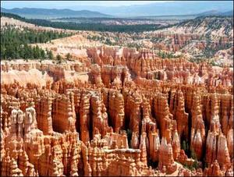
大自然兵马俑
从美国布莱斯峡谷高原上瞭望，千千万万根石柱组成的石柱阵，气势磅礴，气派非凡。它令人想起中国的秦始王陵兵马俑。兵马俑呈现的，是人类的伟大力量；布莱斯峡谷所呈现的却是大自然的奇迹。

